Slide 1
Myšlení
Řešení problémů
Řešení problémů: gestalt psychologie, teorie prostoru problému, Model ACT-R
experti

Slide 2
Myšlení – obecné aspekty
formy myšlení: řešení problémů, rozhodování, posuzování, deduktivní a induktivní usuzování
vědomá složka
zaměřenost
nároky na znalosti
metody zkoumání – ekologická validita

Slide 3
Dobře vs. špatně strukturované problémy
dobře strukturované problémy – jasný počáteční stav, kroky k řešení i samotné řešení
  logické hádanky, bludiště
špatně strukturované problémy – většina problémů každodenního života
problém Montyho Halla - příklad dobře strukturovaného, na znalosti nenáročného problému
  většina osob řeší chybně

Slide 4
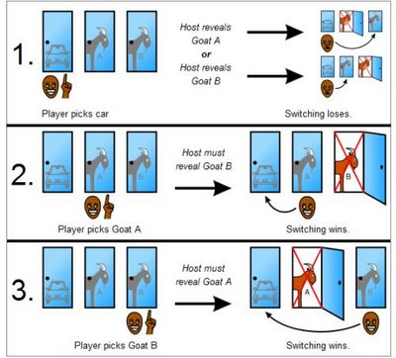

Slide 5
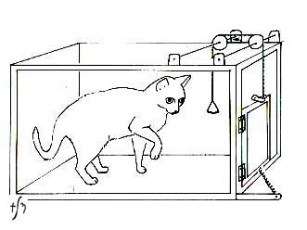
Raný výzkum řešení problémů
konekcionistické zákony učení (Thorndike)
postup řešení problémů pokus-omyl

Slide 6
Gestalt psychologie
Wolfgang Köhler -výzkumy na zvířatech (šimpanzi)
produktivní vs. neproduktivní myšlení
Karl Duncker – introspektivní výzkum řešení problémů (svíčka, dva provázky, 9 bodů)
funkční fixace

Slide 7
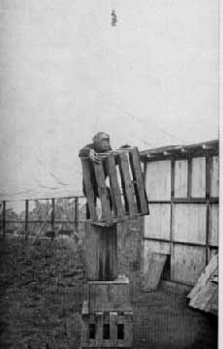
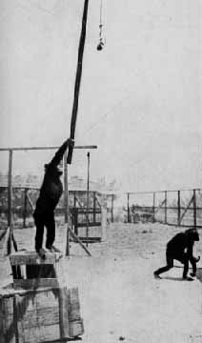
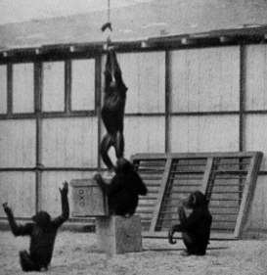
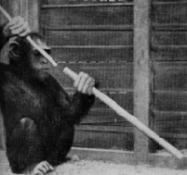

Slide 8
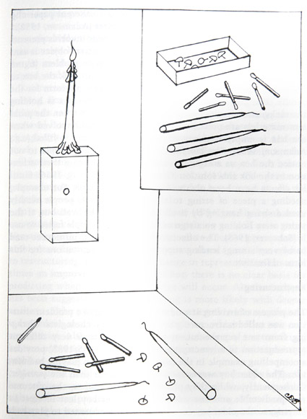

Slide 9
Role transferu při řešení problémů
transfer pozitivní i negativní
v běžném životě významný především oddálený transfer
faktory:
  podobnost úlohy (povrchní, strukturální, procedurální)
  kontext řešení
  čas

Slide 10
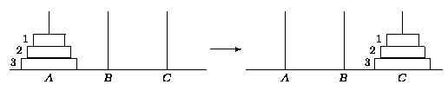
Teorie prostoru problému
Simon, Newell 1972
prostor řešení problémů: cílový stav, počáteční stav, operátory, přechodné stavy
algoritmy vs. heuristiky
analýza prostředků a cílů

Slide 11
Model ACT-R
Adaptive control of thought - rational
teorie kognitivní architektury
kombinace komputačního přístupu a přístupu kognitivní neurovědy
specializované, víceméně nezávislé moduly

Slide 12
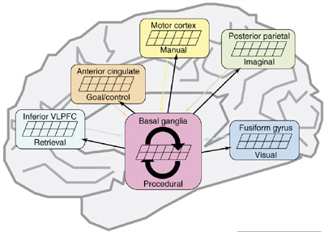

Slide 13
Experti
dobře vs špatně definované problémy
problémy náročné na specifické znalosti
experti
  lepší dlouhodobá pracovní paměť, více strategií, lepší reprezentace problému – teorie šablon, více znalostí, dlouhý trénink (deliberate practice)
oblasti výzkumu – šachy, programování, fyzika, lékařské diagnózy

